Slide 1
MOOCs Tendenser og Potentialer
Lone Guldbrandt Tønnesen
www.moocs.dk
Notes:
Lone Guldbrandt Tønnesen
Jeg arbejder på Læreruddannelsen på Fyn, University College Lillebælt som E-læringskonsulent.
Her rådgiver jeg primært vores undervisere i at anvende IT i undervisningen
Jeg har altid arbejdet med IT i undervisningen og har været med mange projekter om udvikling af uddannelsen med IT.
F.eks. Har jeg været med til at oprette meritlæreruddannelsen som netbaseret uddannelse samt EU-projektet Life Long Learning
De sidste 5 år har det været min opgave at kigge om hjørne og holde øje med det nye der kom frem.
Som en del af dette har jeg holdt øje med MOOCs og var i 2011 på mit første MOOC – om MOOCs
Jeg er blevet ved med at vedligeholde den blog, som jeg oprettede i forbindelse med kurset lige siden.
Det har været en spændende tur fra 2011 til i dag.
Se mere på www.moocs.dk

Slide 2
MOOC er ikke gammel
Tendens 1 – MOOC bølgen
MOOC bølgen
Notes:
MOOCs suser i øjeblikket hen over himlen som en komet.
Og der bliver kastet masser af penge internationalt.
Vi er sikre på at bølgen vil ramme os.
Spørgsmålet er bare om vi vil ride med på den?
Og om vi vil ride på den store eller lille bølge?
Mit vigtigste budskab til jer i dag er, at bølgen vil ramme.
Det har den allerede gjort
Vi kan godt sætte os tilbage i stolen og sige at det ikke er noget for os.
Men bølgen vil ramme alligevel
Og hvad er så konsekvensen af det?
Der er nu udbydere af mooc i hele verden.
10 millioner studerende har allerede taget mindst et MOOC
Vil det koste os studerende i Danmark?
Forstil dig at du skulle tage et kursus, som du lige mangler?
Vil du vælge et kursus som du skal betale for eller et fra et universitet i udlandet med højt kvalificerede undervisere?
I Danmark mangler cheferne penge til efter- og videreuddannelser.
Så det er mit bud, at vi her vil miste studerende, hvis vi ikke gør en indsats.
Jeg har endnu ikke set fulde universitetsuddannelser eller mellemlange uddannelser udbudt fuldt ud gratis.
Derfor mener jeg endnu ikke der er en fare for uddannelser, som staten betaler for.
Men når man kan samle sig en fuld uddannelse som f.eks. Lærer via MOOCs, så er vi i risikozonen
Men alt er jo en sandhed med modifikationer.
Er dit kursus noget helt specielt som ikke findes andre steder?
Så køber kursisterne det naturligvis af det.
Så hvis du ikke vil lave MOOCs, men gerne vil tjene penge på kurser, så vil den rigtig retning være til nichetænking.
At det man udbyder er så specielt, at det ikke kan fås gratis.
Derudover kan sproget for nogle personer være et problem. Dvs. kurser til en målgruppe med et dårligt engelsk er også fine.
Et af argumenterne for at udbyde MOOCs er at blive ”kendt” – at skabe sig et navn.
Og mange gør det ved at lade deres ”pinger” undervise på MOOCs. Så trækker de studerende til bare via deres navn.
Dermed fjerner de også muligheden for at sælge et nicheprodukt via ”navnet”.
Så man skal være meget bevidst, om hvilke type af studerene det er man vil sælge kurser til.
Kilder til billedernre
http://www.elearnspace.org/blog/2012/07/25/moocs-are-really-a-platform/
Bølgerne = privat eget billede lavet af Lone Guldbrandt Tønnesen
Kilder til teksten nedenfor
http://moocreview.wikispaces.com/Development
http://hackeducation.com/2013/11/29/top-ed-tech-trends-2013-moocs/
Historisk oversigt: 2012 – MOOC året – Erklæret af New York Times
2008 - CCK08 - Connectivism and Connective Knowledge) offered by Siemens and Downes.
2010 Efterår - DS106 – Digital Storytelling Jim Groom at University of Mary Washington
2012 Feb – Udacity – Lavet af Sebastian Thrun (Forlod Stanford for det)
2012 April – Coursera – Nu over 83 universitater i samarbejde –
2012 Maj – edX – MIT og Harvard
2012 – Dec – Future Learn – 12 britiske universiteter
2012 – Canvas – 12 universiteter
2013 – Open2Study – Australske universteter
2013 – Openuped – 12 europæiske lande
(Se historisk oversigt 2013)
--
I 2011 valgte Sebastian Thurn og Peter Norvig fra Stanford University at lave kurset Artificial Intelligence som et MOOC. De havde regnet med et par tusinde deltagere, men nåede op på 160.000 personer. Dette var en kæmpeoplevelse og skabte en bølge af udbydere af MOOC´s, som nu har spredt sig fra Canada, via USA og til resten af verden. Se udbudet i linklisten til højre på moocs.dk
Sebastian Thurn og Peter Norvig oprettede platformen Udacity til udbud af MOOCs. Sammen med Coursera, der hurtigt blev oprettet i samarbejde mellem en lang række universiteter kendetegnes de af, at de er oprettet med det mål at skabe profit – på et tidspunkt. De er kraftigt støttet af fonde, Universiteter og private som alle forventer at få pengene hjem igen på et tidspunkt.
Coursera klarer dette ved at tilbyde studerende der ønsker et eksamensbevis at købe sig adgang til et Signature Track Program, hvor de ikke alene får bevis på deres deltagelse, men hvor de studerende også har adgang til den portfolio de får lavet i løbet af de forskellige kurser.
Udacity klarer kravet om profit ved at tilbyde at matche virksomheder med studerende. Studerende kan lægge deres resumé ud og vil være relevante til nogle jobs, hvis de klarer bestemte kurser godt. Virksomhederne kan til gengæld søge ansatte via systemet og skal betale, hvis der laves et match via Udacity
Andre udbydere tager betaling for eksamensbevis, men vi skal være opmærksomme på, at alt dette kun er en valgmulighed. De studerende kan følge kurserne helt gratis uden ovenstående.
Det oprindelige MOOC er nu et stykke fra de MOOCs som nu udbydes med succes af f.eks. Coursera eller edX. Dette giver sig især udslag i den pædagogiske tilgangsvinkel og de platforme de udbydes på.
Kilde: http://mfeldstein.com/mooc-history-presented-aacn13-conference/
--
But if 2012 was, as The New York Times decreed, the year of the MOOC, 2013 might be described as the year of the anti-MOOC as we slid down that Gartner Hype Cycle from the “Peak of Inflated Expectations” and into the “Trough of Disillusionment.” For what it’s worth, Gartner pegged MOOCs at the peak back in July, while the Horizon Report says they’re still on the horizon. Nevertheless the head of edX appeared on the Colbert Report this year, and the word “MOOC” entered the Oxford Online Dictionary – so whether you think those are indications of peak or trough or both or neither, it seems the idea of free online university education has hit the mainstream.
MOOCs: An Abbreviated History
To recap: in 2008, Dave Cormier coins the term “MOOC” to describe George Siemens’ and Stephen Downes’ course “Connectivism and Connective Knowledge.” In the Fall of 2011, Stanford offers open enrollment in online versions of three engineering classes: Artificial Intelligence (taught by Sebastian Thrun and Peter Norvig), Machine Learning (taught by Andrew Ng), and Databases (taught by Jennifer Widom). In December 2011, MIT unveil MITx. In January 2012, Thrun announces he’s leaving Stanford to launch Udacity. In April 2012, Ng, along with Stanford colleague Daphne Koller, launch Coursera. In May 2012, Harvard and MIT team up for edX. In December 2012, 12 British universities partner to launch their MOOC platform, FutureLearn. And in 2013…
Historisk oversigt: 2013
January
Thomas Friedman declares that “revolution” – the MOOC revolution, that is – has hit the universities.
Coursera launches Signature Track, its plans to verify students’ identities so that it can confidently award “certifiable course records” (for a fee).
San Jose State University forms a partnership with Udacity to offer 3 online classes for credit.
February
FutureLearn expands its membership to include the universities of Bath, Leicester, Nottingham, Queen’s Belfast and Reading, along with the British Library.
edX expands to include The Australian National University, Delft University of Technology, École Polytechnique Fédérale de Lausanne, McGill University, the University of Toronto, and Rice University.
Coursera added more university-partners: California Institute of the Arts, Case Western Reserve University, Curtis Institute of Music, Northwestern University, Penn State University, Rutgers University, UC San Diego, UC Santa Cruz, UC Boulder, University of Rochester, University of Minnesota Twin Cities, University of North Carolina Chapel Hill, University of Wisconsin Madison, Universidad Nacional Autónoma de México, Tecnológico de Monterrey, Ecole Polytechnique, IE Business School, Leiden University, Ludwig-Maximilians-Universitat Muenchen, Sapienza University of Rome, Technical University Munich, Technical University of Denmark, University of Copenhagen, University of Geneva, Universitat Autonoma de Barcelona, The Chinese University of Hong Kong, National Taiwan University, National University of Singapore, and University of Tokyo.
March
Legislation is introduced in the California Senate (SB 520) that would require the state’s public colleges and universities to accept credit for certain online classes if a student is unable to get into the class on-campus, a move that would be a boon to MOOC providers.
Open Universities Australia, an online education organization, announces the launch of an Australian MOOC platform called Open2Study. Participating universities include Macquarie University, RMIT University and the Central Institute of Technology.
April
Udacity expands its partnership with San Jose State University, with 5 for-credit classes to be offered over the summer term: Intro to Programming, Intro to Psychology, Elementary Statistics, College Algebra, and Entry-level Math. The classes cost $150 and will offer transferable college credit.
Another Stanford-based MOOC initiative, NovoEd launches to offer a “team-based, collaborative, and project-based approach” that “helps learners foster the core competencies of leadership, collaboration, and communication.”
Universities from 11 European countries join forces to launch the MOOC initiative OpenupEdwhich says it will offer 40 classes, taught in 12 different languages. (Ironically, there was a technical glitch at the opening event and video recording of the announcement was lost.)
May
Coursera launches a set of professional development courses for K–12 teachers.
Coursera, textbook publishers, and Chegg team up to give students access to DRM’d digital course materials for some Coursera classes.
Udacity, Georgia Tech, and AT&T partner to offer an online Master’s Degree in Computer Science (cost: $7000).
Yale joins Coursera.
edX adds 15 new members to its consortium, including Tsinghua University, Peking University, The University of Hong Kong, Hong Kong University of Science & Technology, Kyoto University, Seoul National University, Cornell University, Berklee College of Music, Boston University, Davidson College, University of Washington, Karolinska Institutet, Université catholique de Louvain, the Technical University of Munich, and the University of Queensland.
Coursera signs a series of deals with 9 state university systems: the State University of New York, the University of Tennessee system, The Tennessee Board of Regents, the University of Colorado system, the University of Houston system, the University of Kentucky (The Chronicle of Higher Education has a copy of this contract), the University of Nebraska, the University of New Mexico, the University System of Georgia, and West Virginia University.
June
edX releases the code for its learning platform under an open source license, notingcontributions from Stanford, UC Berkeley, and the University of Queensland.
Former Zynga COO Vish Makhijami takes over that role at Udacity.
World Wide Ed declares its plans this week to be an “online, open education platform dedicated to increasing access to learning for Canadians and other global citizens.”
NovoEd unveils what it calls the “first team-based MOOC in Spanish”: “Evaluación de Decisiones Estratégicas” taught by Catholic University of Chile professor Patricio del Sol.
Australia’s Monash University, Ireland’s Trinity College and the University of Edinburgh joinFutureLearn.
Tiffin University in Ohio says it will be teaming up with Altius Education to offer a 3-credit MOOC for $50. Then just one day later, the university says that the deal is off “due to concerns over accreditation.”
The University of Chicago, Technion-Israel Institute, and Tel Aviv University join Coursera.
edX partners with the IMF to offer the latter’s training coursers in macroeconomics and finance via its MOOC platform. IIT Bombay also joins edX.
July
Coursera announces that it’s raised another round of funding: $43 million from the International Finance Corporation (the investment arm of the World Bank), Laureate Education (a for-profit education company formerly known as Sylvan Learning), GSV Capital, Learn Capital (of which Pearson is its largest limited partner) and Yuri Milner, Russian tycoon (formerly with the World Bank).
Citing the poor performance of enrolled students, San Jose State says it’s putting on “pause” its pilot program with Udacity.
7 Indian Institutes of Technology and a number of IT firms, including Infosys and Cognizant, say they plan to team up to offer MOOCs.
August
SB 520 fails to move forward through the California legislature.
Coursera announces that it’s struck partnership deals with the University of New South Wales, University of Western Australia, University of Zurich, and the University of Alberta.
President Obama unveils his plans to help make college more affordable. Among the experimentations his administration is interested in: MOOCs.
Coursera names Lila Ibrahim, a venture capitalist from the startup’s lead investor, Kleiner Perkins Caulfield & Byer, as its first President.
September
UC Irvine says it will offer a MOOC in conjunction with the fourth season of its popular zombie show The Walking Dead. The MOOC, which will run on Instructure’s Canvas platform, involves several professors from different departments and will include topics on math, head-severing, and public health.
Timed with an appearance on stage at Techcrunch Disrupt by Sebastian Thrun and California Lt. Governor Gavin Newsom, Udacity announces the Open Education Alliance, a partnership with several tech companies.
Google "joins the “open edX platform.”
Coursera reveals it’s earned $1 million in revenue from its Signature Track courses.
Peking University and Nanyang Technological University join Coursera.
edX launches a new program, “the XSeries,” that will offer certificates for students who complete a sequence of classes offered on its MOOC platform. The program starts with two series: Foundations of Computer Science and Supply Chain and Logistics Management. These new certificates will require an ID verification program, newly launched from edX too.
FutureLearn officially opens its doors, with 20 upcoming classes on the schedule. There was a bit of furor online about FutureLearn’s Terms of Service, which included an “English-only” provision that, thankfully, were amended (because we don’t want to be too overt about the imperialist thrust of MOOCs, right?)
CalTech joins edX.
“A Star MOOC Professor Defects.” Mitchell Duneier, a sociologist at Princeton, described by The Chronicle of Higher Education as a “conscientious objector,” says he’ll no longer offer classes viaCoursera. Duneier pulled out after Coursera approached him to license his content so that other colleges could use it. “I’ve said no, because I think that it’s an excuse for state legislatures to cut funding to state universities.”
October
The French Ministry of Higher Education says it’s adopting edX’s open source platform to build a “national portal for MOOCs.”
But I guess a couple of institutions in France didn’t get the “open source portal” memo as École Normale Supérieure and HEC Paris join Coursera.
The Brazilian online education company Veduca launches what it calls the “world’s first open online MBA.” The online video classes are free, but those wanting a certificate will have to pay a fee and take their exams in-person.
Coursera partners with a Chinese Internet company to allow its customers access to Coursera courses.)
edX says its open source platform will be adopted by a consortium of Chinese universities.
The German online education startup iversity launches its first MOOC classes.
Ecole Centrale Paris, The Copenhagen Business School, Eindhoven University of Technology, Koç University, Korea Advanced Institute of Science and Technology, IESE Business School, Moscow Institute of Physics and Technology, National Geographic Society, National Research University Higher School of Economics, Saint Petersburg State University, Shanghai Jiao Tong University, Università Bocconi, University of Lausanne, University of Manchester join Coursera.Coursera also partners with the World Bank.
Coursera launches “learning hubs,” physical spaces where people can access the Internet in order to take a MOOC. Partners in the effort include the US State Department, the Bluebells School International and Lady Shri Ram College for Women, Digital October, Overcoming Faith Academy Kenya, Learning Links Foundation, TAPtheTECH, and LEARN. TT and the University of Trinidad and Tobago.
November
Coursera hires former Netflix-ers John Ciancutti and Tom Willerer as its Chief Product Officer and VP of Product Management. The two were involved in developing Netflix’s movie recommendation system.
Queen Rania Al Abdullah of Jordan announces the launch of Edraak, an Arabic language MOOC portal build on the edX platform.
Udacity launches a “Data Science and Big Data Track,” partnering with Hadoop provider Cloudera for the curriculum.
In a Fast Company profile, Udacity co-founder Sebastian Thrun reveals the company is pivoting away from higher ed disruption towards corporate-sponsored tech training.
Carnegie Mellon University creates a Global Learning Council to “spearhead efforts to develop standards and promote best practices in online education.” Council members include edX’s Anant Agarwal and Coursera’s Daphne Koller.
Coursera announces that it has raised another $20 million in investment. This brings to $63 million the Series B funding that the company raised in July (and $85 million total). Part of this cash influx comes from three unnamed universities.
December
TBD
TL;DR
MOOCs expanded greatly in 2013 – expanded their partner institutions, expanded their course offerings, expanded their investment dollars, grew the number of students enrolled, and so on. But there were lots of questions along the way: who’s succeeding in MOOCs; how will MOOCs make money; how will MOOCs affect higher education; and how will MOOCs affect open education?
MOOCs a
http://hackeducation.com/2013/11/29/top-ed-tech-trends-2013-moocs/

Slide 3
Undervisning i dag - Blended learning
Potentiale - Connectivisme
Kerneydelse
Plan – Målsætning etc.
Materialer – f.eks. Tekster, videoer, links
Respons på opgaver i grupper eller fra underviseren
Diskussionsforum
Undervisning - F2F (Face to Face) eller på afstand (f.eks. Google Hangout, Eluminate)
CMS – Content Management System (f.eks. Fronter, First Class, Blackboard)
Notes:
For nogle år siden kiggede jeg på alle læreruddannelsernes udbud af netbaseret uddannelser. Det var tydeligt, at de fleste var bygget på tankegangen omkring årtusindskiftet omkring collaborativ læring eller den konstruktivistiske læring (CSCL – Computer Supported Collaborative Learning), som var den tids hip-ord.
Princippet bag er groft fortalt, at vi lærer bedste fællesskaber. I udveksling af viden med andre med anden livserfaring end os selv. Derfor kom der også fokus på at arbejde med refleksion og problemløsning i grupper på via computeren.
Jeg har selv været med at til at bygge ”NetSam” op ud fra disse principper. NetSam var de tre læreruddannelser I Odense, Skårup og Jellings netbaseret meritlæreruddannelsen.
Og jeg synes stadigvæk at det er et godt princip
Det er sandsynligvis også noget i den retning I laver i jeres hverdag.
Se http://moocs.dk/connectivistisk-laering-en-model/
For en uddybning

Slide 4
Potentiale 1 - Connectivisme
Notes:
http://www.slideshare.net/Downes/how-to-organize-a-mooc#
Se Howard Rheingolds interview af George Siemens
http://www.youtube.com/watch?v=VMfipxhT_Co#t=538 – ca. 8-9 min inde er godt.
Noter:
Der er intet curriculum
Produktet er ikke ”viden” – det er ”den studerende”
Metoden:
Samle ressourcer fra hvor de end så er
Remix – saml. Informationerne, sæt det sammen, bidrage/deltage
Omdanne – lokalisere, indtage, fokusere, afkode, anmelde, genformulere
Sende videre - f.eks. Blog, slides, grafik, tekst
Vi udvikler vores neurale net ved at deltage i det sociale netværk
--
Bygger på åbenhed – adgang for alle til alt indhold i kurset
Bygger på den studerendes selvstændige valg af indhold og udfordringer
Udvikler mange forskellige kompetencer hos den studerende
Udvider viden i stedet for at overføre viden til den studerende
Ændrer underviserens rolle til at være aktivt deltagende ”guide”
Den studerende medbringer selv systemet – dvs. det arrangerer underviseren ikke.
--
POINTEN i et C-MOOC er, at det er åbent for alle.
POINTEN er at de studerende finder og laver deres egen organisering af materialet. De kommer med deres eget system, som er skræddersyet til deres behov. F.eks. Blog, twitter, Second Life, Wiki, Flickr, Delicious, Diigo etc.
POINTEN er, at de studerende selv finder fagfæller som interesserer sig for det samme som dem som de kan interagerer med. Det er igennem interaktion, at du opnår vigtige forståelser og stoffet kommer til at give mening
POINTEN er at de studerende deler deres refleksioner og overvejelser med andre og lære af andres refleksioner. Personer, som måske, ikke findes i dit umiddelbare netværk
POINTEN er, at de studerende også efter kurset har et netværk, som de fortsat lærer af
Indholdet
Der bliver lagt materialer ud til de studerende - MEN – pointen er ikke lære indholdet og anvende det i en eksamenssituation.
POINTEN er at anvende indholdet i interaktion med andre på nettet.
POINTEN er at udvide indholdet, materialet ved at lære fra andre og ved at søge nye kilder.
POINTEN er at dele sine refleksioner og overvejelser med andre og lære af andres refleksioner. Personer, som måske, ikke findes i dit umiddelbare netværk
POINTEN er at det er igennem interaktion, at du opnår vigtige forståelser og stoffet kommer til at give mening

Slide 5
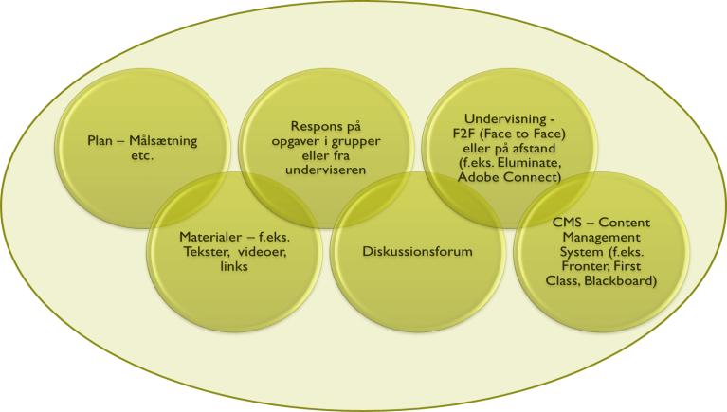
Potentiale 2
Illustration af forandringen i et CMOOC
Andres blog
ScoopIt
(Websteder)
Mail/RSS
Youtube (Videoer)
Wiki
Flickr (Billeder)
Facebook
Etc.
Google apps
Egen blog
Twitter
Diigo
(Bookmarkings- gruppe)
Pointe for underviseren: Giv slip
Pointe for studerende: Webliteracy
Notes:
Læg mærke til, at den jeg lige før kaldte for vores kerneydelse, er nu blevet mindre
Til gengæld er er den store cirkel kommet til at indeholde meget mere.
Pointen er at de studerende skal lære at begå sig på en ny måde, når de studerer.
I det CMOOC jeg deltog i var der masser af beskrivelser og videoer om, hvad det er, der er vigtigt man gør. (f.eks. http://youtu.be/r8avYQ5ZqM0 eller Stephen Downes beskrivelser)
Den første uge gik kun med at lære de studerende webliteracy. Og det var vigtigt!
Se http://moocs.dk/connectivistisk-laering-en-model/
For at få modellem med streger på
Der findes også en en uddybning af modellen i forhold til Studieaktivitetsmodellen
--
Clark Quin har lavet 7 punkter til læringprocessen i et MOOC. Det er:
1. Valg 2. Forpligtelse 3. Nedbrud 4. Skabelse 5. Kopiering 6. Samtale 7. Samarbejde

Slide 6
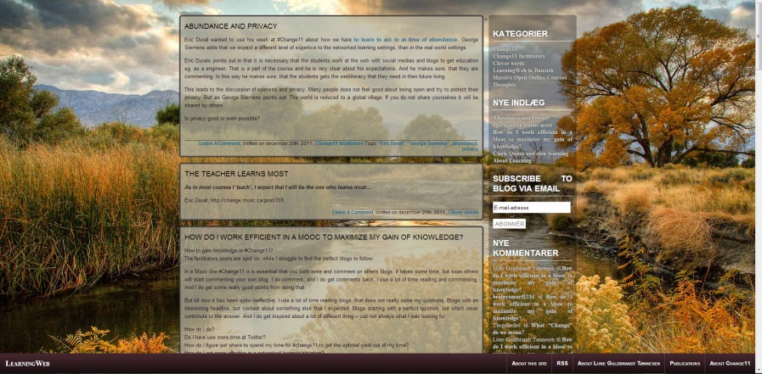
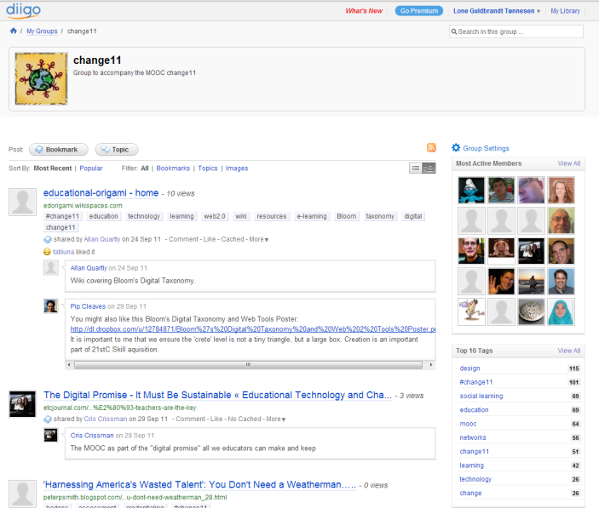
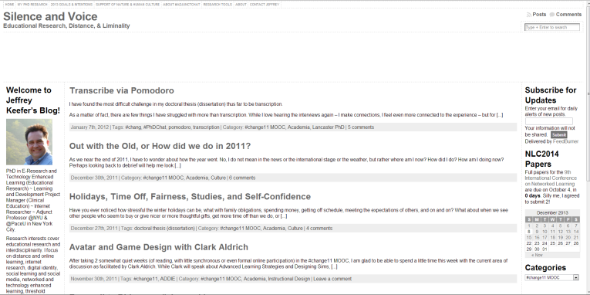
CMOOC – Eks. Change 11
Eksempel 1
Webdelen Studerende
Kerneydelsen fra underviser
Website med program og forum
Nyhedsmails ud fra hashtag #change11
Primært på Internettet
Egen blog
Diigo, Twitter, Etc.
Notes:
Kerneydelsen kommer fra underviserne eller institutionen
Det svarer til den kerneydelse jeg viste tidligere. Den er bare blevet mindre
Billederne er alle screendumps fra blogs på nettet.
Her er det
Kurset: Change11
Min tilhørende blog: LearningWeb
Nyhedsmail i min private mailbox
Twitterstream #change11
Nancy Whites blog – udgiver alt som Creative Commons
Jeffrey Keefers blog – udgiver alt som Creative Commons
Diigo Group til Change11

Slide 7
Indtjeningen i Change 11
Løsninger
Hvem | Ydelse | Betaling
Ordinære studerende ved University of Athabasca | MOOC Change11 F2F undervisning Vejledning Eksamensbevis | Fuld
MOOC studerende | MOOC Change 11 Eksamensbevis | Minimal
MOOC studerende | MOOC Change 11 | Ingen
Pointe: Det er muligt at udbyde et kursus massivt i hele verden gratis, når det alligevel kører hos udbyderen.
Notes:
Kilde til opstillingen: George Siemens: http://www.youtube.com/watch?v=VMfipxhT_Co#t=538
Billedet er hjemmelavet af Lone Guldbrandt Tønnesen
Igen skal vi kigge på, hvad der er forskelligt fra vores eksisterende system.
I dag betaler staten for en stor del for undervisningen i landet.
Men hvis man gerne vil udnytte det pædagogiske fordele der er i et MOOC kan nogle udbydere vil kunne se en pointe i at lave en ny betalingsform.
Ovenstående er et eksempel på, hvorledes man har taget et eksisterende kursus, som alligevel er blevet udbudt på universitetet. I Canada, hvor kurset blev udbudt betales der for universitetsuddannelserne, hvorfor indtjeningen er på plads inden MOOC´et blev udviklet.
Pointen er, at der er egentligt ikke noget problem i at udbyde et kursus massivt i hele verden gratis, når det i forvejen kører på universitetet. Dermed skaber man mere opmærksomhed om sit univeristitet og skaber goodwill for det. De sælger flere eksamensbeviser og vejledning og de trækker flere personer til deres vidensnetværk. Alt i alt en stor gevinst udbyderen for noget, som de alligevel kørte.
Husk at Change11 er et CMOOC, som primært bygger på de studerendes

Slide 9
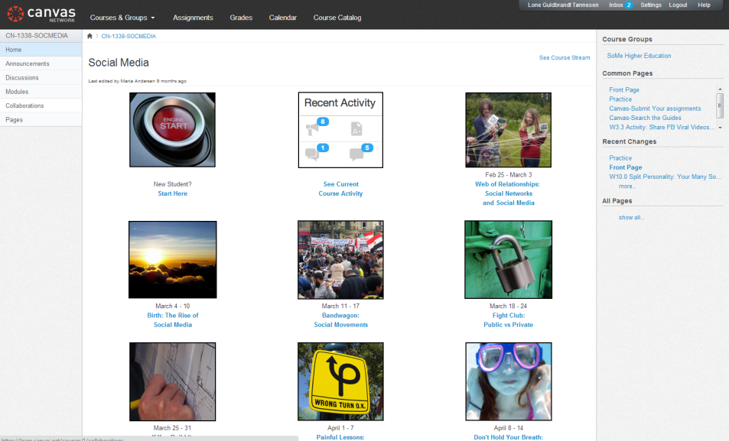
XMOOC – Eks. Sociale Medier
Eksempel 2
Webdelen studerende
Kerneydelsen fra underviser
Website med alt
Primært på websitet
Notes:
Kerneydelsen kommer fra underviserne eller institutionen
Det svarer til den kerneydelse jeg viste tidligere. Den er bare blevet mindre
‘
Canvas - XMOOC:
Kurset: Sociale Medier
Min tilhørende blog: SocialeMedier
Det var dog ikke en del af kurset, at man skulle oprette en blog – og der kom ingen diskussion på den.

Slide 10
Valg af MOOC? - Kan vi anvende connectivismen i vores undervisning?
CMOOC
XMOOC

Slide 11
Nogle af de kameler, som kan være svære at sluge…
og
Notes:
MOOC bølgen er på vej.
Dette vil forandre vores hverdag, men spørgsmålet er ”hvor meget”.
Under alle omstændigheder er der nogle kulturelle konflikter indbygget i MOOCs som vi lige skal vænne os til.
På de kommende slides vil jeg vise nogle af de kameler, som kan være svære at sluge.
Det er tendenser, som vi typisk vil opfatte negativt, men som jeg også ser, at vi kan finde noget positivt i.
Kilde til billedet: http://www.cepolina.com/camel-shadows-sand-artiodactyl-mammal.html
(Free royalty images)

Slide 12
Selvstyrende studerende
Tendens 2 – Nye studerende og studieformer
1. Lurepassere (Lurkers)
2. Forbipas- serende (Drop-ins)
4. Aktive deltagere
3. Passive deltagere
Foto: Salvatore Vuono fundet på freedigitalphoto.net
Pointe: Et MOOC består IKKE af en fast defineret gruppe af personer, der går igennem de samme aktiviteter
Notes:
De frie studerenede er MOOC studerende.
Jeg kalder dem ”selvstyrende” for dette er en hel ny type af studerende som opfører sig på en helt anden måde en sædvanligt.
Det studerer når det passer dem
Og de vælger deres egen læringssti og de gør det på deres egen måde.
Phil Hill har lavet en oversigt over, hvilken type studerende der findes i et MOOC. Husk at vi skifter mellem at være de forskellige typer
1. Lurkers (Lurepassere):
Størstedelen af deltagerne. Det er dem som bare melder sig ind for at se, hvad der sker og lære nogle af delene. Nogle af dem får ikke engang registeret sig.
2. Drop-ins(Forbipasserende):
Disse deltager i enkelte dele, men ikke i hele kurset. Kurset fungerer for dem til at finde informationer, som hjælper dem andre steder
3. Passive deltagere:
Disse studerende forventer at blive undervist og læser det underviseren lægger ud og deltager deltvist i diskussioner
4. Aktive deltagere:
Dette er de studerende, der deltager fuldt ud. Også ud over det underviseren lægger ud. De er aktive i diskussioner, forums, blogs, twitter, Google+ et
--
De studerende er selvstyrende
De har forskellige formål med at deltage i kurset
Nogle er med få uger, mens andre tager hele kurset
Nogle kigger bare med, mens andre deltager aktivt
POINTEN er, at det er helt OK!
POINTEN er at hver studerende selv definerer, hvad de ønsker at få ud af kurset
POINTE: Et MOOC består IKKE af en fast defineret gruppe af personer, der går igennem de samme aktiviteter
Potentialerne for underviseren er her store. Især i forhold til at lægge op til nye studieformer og især i forhold til videntilegnelse og refleksion
--
Indholdet i CMOOC
Der bliver lagt materialer ud til de studerende - MEN – pointen er ikke lære indholdet og anvende det i en eksamenssituation.
POINTEN er at anvende indholdet i interaktion med andre på nettet.
POINTEN er at udvide indholdet materialet ved at lære fra andre og ved at søge nye kilder på nettet.
POINTEN er at dele sine reflektioner og overvejelser med andre og lære af andres reflektioner. Personer som måske ikke findes i dit umiddelbare netværk
POINTEN er at det er igennem interaktion, at du opnår vigtige forståelser og stoffet kommer til at give mening
--
Hvorfor deltage – set fra de studerendes side:
Jeg læste en joke, der lød “Why do a MOOC, when you can read a BOOC(K))”. Svaret er meget klart:
Fordelen ved et MOOC er at mange med samme interesse, arbejder på samme tid og sted, på det emne. Dette er meget svært at få med en bog. Det er deltagerne, tidspunkt og sted, der er afgørende for at vælge et MOOC.
Pointen er, at til hverdag har alle disse mennesker ikke sat tid af til at arbejde med dette emne. Men nu er der sat tid af til at deltage og de er motiveret fordi det er deres interesseområde.
Derfor opstår de gode diskussioner i forums og den flotte aktivitet på Blogs, Twitter, Facebook m.fl. I deres almindelige hverdag har de ofte ikke tid til så kraftig en indsats og derfor kommer man ikke så let i kontakt med dem og deres gode pointer. Eller får mulighed for at deltage i de gode diskussioner
Dermed bliver pointen ved at deltage i et MOOC, at alle er motiveret og de ønsker at deltage. OG de gør det på samme tid og sted. Det fåes ikke udenfor et MOOC.
Det centrale er, at der skabes en bevidsthed på samme tidspunkt om, at dette er spændende at arbejde med. En interesse som er svært at finde på andre tidspunkter.
Dermed er det vigtigt at følge forskellige kursusudbyderes tilbud om MOOCs. Lige netop for at komme ind i den strøm af mennesker, som arbejder med det samme på samme tidspunkt.
Kursusudbyderne får til gengæld en massiv reklame. F.eks. deltager der 22.000 personer i E-learning and Digital Cultures som jeg er med på i øjeblikket. Her er en massiv reklame til et stort potentielt kundegrundlag som hermed er forbundet med undervisere i deres område. Naturligvis vil kursisterne næste gang de leder efter et kursus søge på disse underviseres navne eller på Universitet – og måske ende på et betalt kursus næste gang.

Slide 13
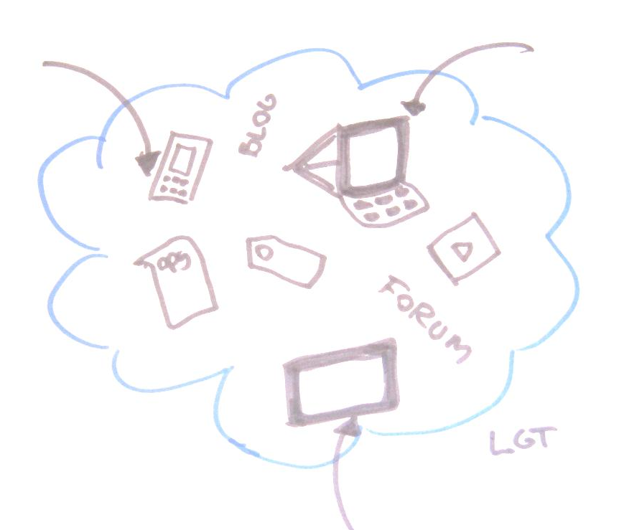
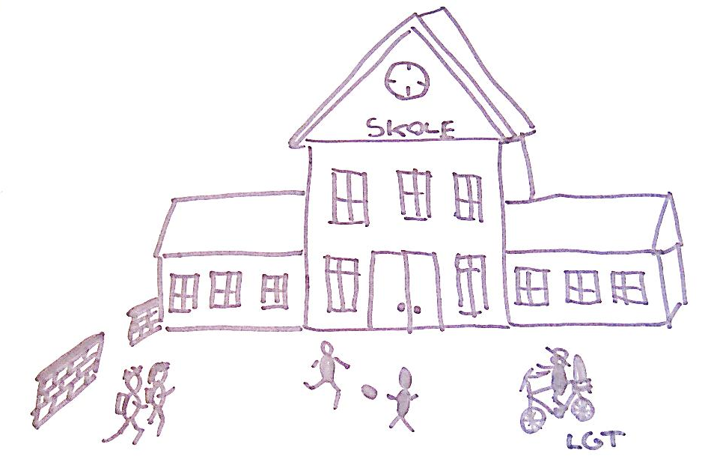
Tendens 3 – Skolen i forandring
Pointe: MOOCs er den nye mobile skole er altid til rådighed
Notes:
Det er centralt for at forstå MOOCs at forstå, at skole på den måde vi opfatter den ikke altid kopieres til et MOOC.
Antallet af studerende er varierende
Der er ingen lokaler
Al materiale er gratis
De studerende følges ikke altid til dørs
Der er ingen eksamener
Og der betales ikke nødvendigvis for et eksamensbevis
Men vigtigst af alt er, at MOOC altid er til rådighed.
Uanset om det er om natten eller i bussen.
Den studerende kan arbejde hjemme på computeren eller på mobilen.
Skolen er der altid
De studerende er der altid
Materialerne er der altid
Der er hverken åbnings eller lukketider.
Der er masser af muligheder for besparelser her!
Og masser af mulighed for motivation for den studerende!
Husk: Det er ikke kun den studerende som vælger om han/hun vil gå ind i skolebygningen eller skyen. Vi kan også vælge, hvor vi tilbyder vores services.
--
Billederne: Tegnet af Lone Guldbrandt Tønnesen – må gerne gengives.

Slide 14
Vil videnseksperterne finder nye veje?
Tendens 4 – Gratis vejledning og materialer
Pointe: MOOCs har potentiale for at sprede akademisk viden
Notes:
Billedet: http://www.economist.com/news/business/21582001-army-new-online-courses-scaring-wits-out-traditional-universities-can-they
Det er gengivet med Claudio Muñoz tilladelse personlig til Lone Guldbrandt Tønnesen til uddannelsesbrug
Nu ved jeg, at Mikkel senere i dag vil tale om hvem der har eneretten til viden.
Så dette vil jeg ikke går dybt ind i.
En af hans stærkeste pointer er, at al viden er nu gratis tilgængelig på nettet.
Læreren har mistet sin autoritet til at afgøre, hvad man bør lære.
Mikkel Krogholm pointerer også, at vi ikke længere skal besidde en vis mængde viden.
Mangler man viden, slår man det op på Internettet med sin mobiltelefon, i det øjeblik man mangler det.
Men hvad så med Copy-Dan?
Undervisernes rettigheder til deres undervisningsmaterialer og artikler?
På denne slides tilhører også ”Peer to peer” review. Skal fagfæller vurderer hinandens arbejde?
Hvad nu hvis vi kigger nærmere på billedet.
Hvad nu hvis vi i stedet for at være skræmte sagde ”fedt”.
Vi har massevis af gode og aktive studerede på nettet. De lærer en masse.
Men de gør det ud fra gratis materialer.
Det er et kæmpe potentiel kundegrundlag – og vores mulighed for at sprede vores viden
Hvad nu hvis vores videnseksperter også lagde al deres materiale ud gratis?
Ville vi så ikke hæve vidensniveauet hos alle?
Hvad nu hvis vi åbner os?
Vi har her at gøre med valgte mellem vores traditionelle danske lineære struktur og en potentiel kaotisk. Men George Siemens har udtalt, at han har ingen steder set en undersøgelse der viser, at man lærer mere i en lineær struktur end i en kaotisk.

Slide 15
Vil arbejdsgiverne acceptere de manglende eksamensbeviser?
Tendens 5 – Ingen eksamensbeviser
I den nye aftale om læreruddannelsen står der:
Partierne er enige om, der skal være fokus på, hvad den færdiguddannede lærer kan – og ikke, hvad han/hun har været igennem
Pointe: Bare du kan dit kram, så……
Pointe: Vi skaber selv det landskab vi vil have fremover
Notes:
Jeg kan lide dette billede fordi du skuer ud over landskabet. Der er noget nede ved jorden og så er der skyer. Det er meget smukt.
Hvilket landskab er det som arbejdsgiver accepterer, når de anvender folk uden eksamensbevis og når de ikke vil betale for kurser til deres ansatte?
Vi laver et landskab, hvor der ikke er brug for betalte kurser/uddannelse – groft sagt – og dermed sætter vi os selv under pres.
Er det den retning vi ønsker at gå i?
Det er lidt dobbelt. På den ene side vil vi gerne have gratis kurser til vores ansatte, men samtidigt vil vi ikke selv tilbyde gratis kurser.
Det er os, der former landskabet
I den nye aftale om læreruddannelsen står der:
Partierne er enige om, der skal være fokus på, hvad den færdiguddannede lærer kan – og ikke, hvad han/hun har været igennem
Man kan vælge at fortolke det groft til, at så behøver man jo slet ikke eksamensbeviset. Men det er der intet belæg for i den nye aftale, som lægger op til, at der skal uddannes særdeles velkvalificerede folkeskolelærere.
Men det der er interessant er, at det er helt andre ting som den studerende skal bedømmes på.
Nemlig de kompetencer den studerende har opnået. Og disse kompetencer kan lige såvel være opnået på Læreruddannelsens ordinære uddannelse, i et MOOC eller i praktikken. Det vigtigste er, at de har disse kompetencer.
Åbner denne udtalelse ikke op for en totalt nytænkning af vores uddannelse, hvor det er ligegyldigt hvordan vi har opnået vores kompetencer – bare vi har dem?
Foto: Anders E. Tønnesen

Slide 16
Tendens 6 – Gratis og massivt
M – Massive
O – Open
O – Online
C – Course
Mange deltagere
Gratis
Ingen adgangskrav
Ikke begrænset af geografi /sprog
Alt indhold er delt og gratis
Internetbaseret
Mobilteknologi
Man lærer noget
Sjældent eksamen eller akkreditering (=eksamensbevis)
Ubegrænset
Besparelser
Bygninger, Flere studerende pr. undervisere, Adm?, CMS – besparelser f.eks. på licenser?
Indtjening
Eksamen, Eksamensbevis, Vejledning
Formidling af kontakt mellem arbejdsgiver og studerende
Goodwill, Reklamemuligheder
Sponsorater fra virksomheder
Lovkrav om Internationalisering
Promovering af forskere
Pointe: Kig på andet end bare omkostninger
Notes:
Det kan godt føles til at pengesendlerne flyver ud af vinduet med et MOOC og man kan måske tendensere til at fjerne både det Massive og det gratis aspekt i MOOCs.
Men så skal I være opmærksomme på, at vi så får et ”OC”, hvilket bare er, hvad vi gør i forvejen.
Tænk i stedet på besparelser end omkostninger.
Tænk på indtjening
Og tænk på alt det andet som vi får ud af at investere penge i MOOCs – f.eks. At vi lever op til loven eller at vi promoverer vores forskere.

Slide 17
Er vi klar til den mentale omstilling MOOCs vil betyde??
Notes:
Forklaring af illustration.
Dette er et billede af et postkort, som studerende på et norsk universitet sendte rundt som en ”happening”.
http://www.studentparlamentet.uio.no/nyheter/2010/lik-undervisning.html
De fire største universiteter i Oslo, Bergen, Trondheim og Tromsø sende 15.000 postkort ud.
Jeg har fået billedet af Steinar Hov, som henviser til aftenbladet http://www.aftenbladet.no/nyheter/okonomi/jobb/Studentene-ikke-fornoyd-med-tavle-og-kritt-1977342.html#.UuZFiBDsSM8
Men Aftenbladet siger, at de ikke har billedet i deres arkiv. Derfor er billedets oprindelse ukendt, men med 15.000 omdelte postkort, så tusind tak til fotografen et sted derude
Nu ved jeg godt, at i er længere end billedet fra 2010.
Men det er mit pointen er, at vi alle har en metal barriere. Både studerende og undervisere.
Det er trods alt rarest med det vi kender. Og det fungerer.
Uddannelsesstedernes sædvanlige systemer har det med at stagnere. Der sker ikke rigtig noget i deres forums.
POINTEN i et C-MOOC er, at det ikke har et ”center” f.eks. Fronter, FirstClass, Moodle.
POINTEN i et C-MOOC er, at det er åbent for alle.
POINTEN er at de studerende laver deres egen organisering af materialet. De kommer med deres eget system, som er skræddersyet til deres behov. F.eks. Blog, twitter, Second Life, Wiki, Flickr, Delicious, Diigo etc.
POINTEN er, at de studerende selv finder fagfæller som interesserer sig for det samme som dem som de kan interagerer med.
POINTEN er, at de studerende efter kurset har et netværk, som de fortsat lærer af
Det MOOCs tilbyder er en ny måde at tænke læring, som er fjernet fra kasseværelset. Og spørgsmålet er:
Er vi klar til denne ændring?

Slide 18
www.MOOCs.dk
Lone Guldbrandt Tønnesen
logt@ucl.dk
Læreruddannelsen på Fyn, University College Lillebælt
Notes:
Husk bølgen har ramt os fra USA.
Mange danskere deltager allerede i MOOCs.
Spørgsmålet er bare om I vil være med eller ej?
Og hvor meget vil I være med?
Er det i det fulde CMOOC eller en i et helt almindeligt kendt OC?
Potentialet for at vinde kursister fra hele verden er kæmpestort.
Spørgsmålet er om der er potentiale for at miste kursister/studerende hvis vi ikke går med?
Min pointe er, at vi har allerede accepteret de gratis kurser for det er hvad vi har råd til
Vi har også accepteret de manglede eksamensbeviser for vi har brug for de velkvalificerede medarbejdere som kommer med et MOOC
Dette vil påvirke vores samfund. Spørgsmålet er bare hvordan vi som uddannelsesinstituion vil håndere det?
Vil vi være med?
Eller ikke med?
Og hvad sker der, hvis vi ikke er med?

Slide 19
Hurtige links til eksemplerne:
CMOOC:
Kurset: Change11
Min tilhørende blog: LearningWeb
Canvas - XMOOC:
Kurset: Sociale Medier
Min tilhørende blog: SocialeMedier
Coursera - midt imellem C- og XMOOC
Kurset: E-learning and digital Cultures
Vores tilhørende blog: Halo
Nyhedskanal: EDC MOOC News
Notes:
Foto: Anders E. Tønnesen

